Slide 1

OPTIMIZACIÓN Y ANÁLISIS MEDIANTE ÍNDICES ENERGÉTICOS EN SISTEMAS DE BOMBEO ELECTRO SUMERGIBLE. ENFOQUE DE MONITOREO BASADO EN EFICIENCIA ENERGÉTICA. YPF SANTA CRUZ
YPF: Hugo Ambram, Andrés Essayag, Victor Sardinas
Baker Hughes: Pablo Coria, Victor Devincenti, Maivy Orozco
Notes:
Buenas dias distinguida audiencia, es un placer poder compartir con uds nuestra propuesta denominada ,,, en los siguientes 20 minutos describiremos
Mi nombre es Pablo y junto en representación de nuestro equipo de trabajo vamos a compartirles estapropuesta innovadora
Junto con Hugo en nombre de nuetro equipo de trabajo vamos a compartirles como una metodología puede

Slide 2
Resumen e Introducción
El trabajo propuesto se centra en presentar un enfoque de análisis y monitoreo del sistema BES en yacimientos de YPF Santa Cruz basado en índices energéticos.
Esta perspectiva permite visualizar patrones de eficiencia y desvíos en forma efectiva y rápida, reduciendo los tiempos de cálculos complejos e iterativos de simuladores por software. Se pretende compartir las ventajas de la sensibilidad del método para detectar fallas tempranas en el sistema y la posibilidad de priorización de oportunidades de optimización, reducción de costos operativos y emisiones de CO2.
Mediante herramientas estadísticas, la metodología se enfoca encontrar tendencias y patrones que permiten distinguir entre comportamientos operativos normales y desviaciones, para la priorización de análisis que conlleven a una reducción de impacto negativo en la operación. Este enfoque se complementa a los sistemas de monitoreo standard dando visibilidad a problemas operativos vinculados a la eficiencia energética del sistema.
La metodología también permite visualizar como la incorporación de tecnología más eficiente (motores de imán permanente) impactan en el grupo de análisis de electro sumergible y las consideraciones necesarias para su identificación ante desviaciones
Notes:
El trabajo propuesto se centra en presentar un enfoque de análisis y monitoreo del sistema electro sumergible en yacimientos de YPF Santa Cruz basado en índices energéticos. Esta perspectiva permite visualizar patrones de eficiencia y desvíos en forma efectiva y rápida, reduciendo los tiempos de cálculos complejos e iterativos de simuladores por software. Se pretende compartir las ventajas de la sensibilidad del método para detectar fallas tempranas en el sistema y la posibilidad de priorización de oportunidades de optimización, reducción de costos operativos y emisiones de CO2.
Mediante herramientas estadísticas, la metodología permite encontrar tendencias y patrones que permiten distinguir entre comportamientos operativos normales y desviaciones, para la priorización de análisis que conlleven a una reducción de impacto negativo en la operación. Este enfoque se complementa a los sistemas de monitoreo standard dando visibilidad a problemas operativos vinculados a la eficiencia energética del sistema.
A partir de este encuadre se reducen las horas de análisis de grandes parques de BES con una visualización enfocadas a prioridades de mayor impacto.
La metodología también permite visualizar como la incorporación de tecnología más eficiente (motores de imán permanente) impactan en el grupo de análisis de electro sumergible y las consideraciones necesarias para su identificación ante desviaciones.

Slide 3
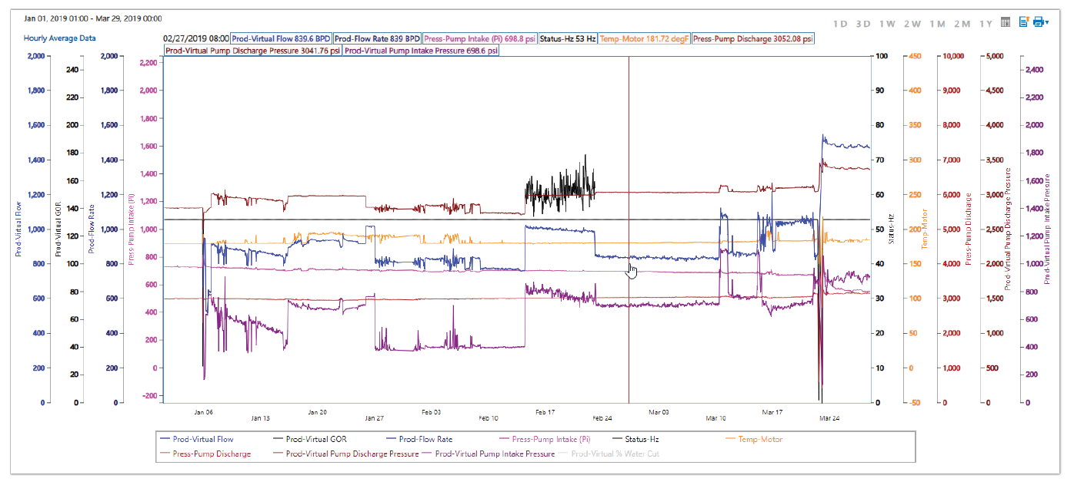
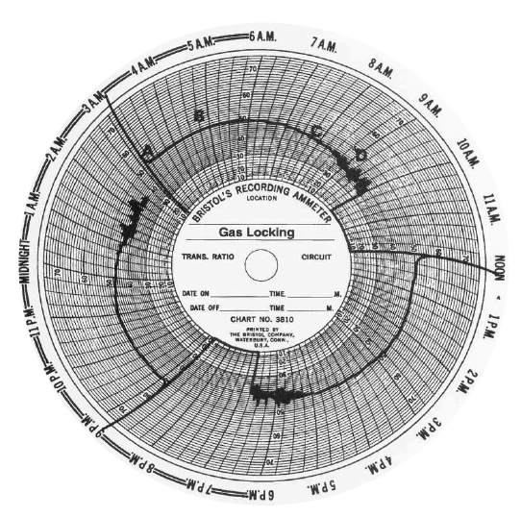
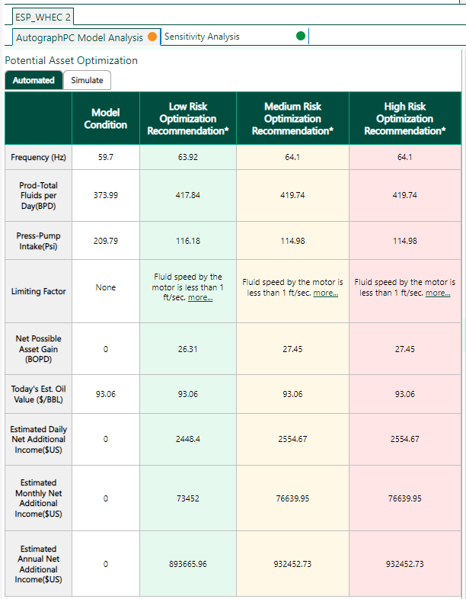
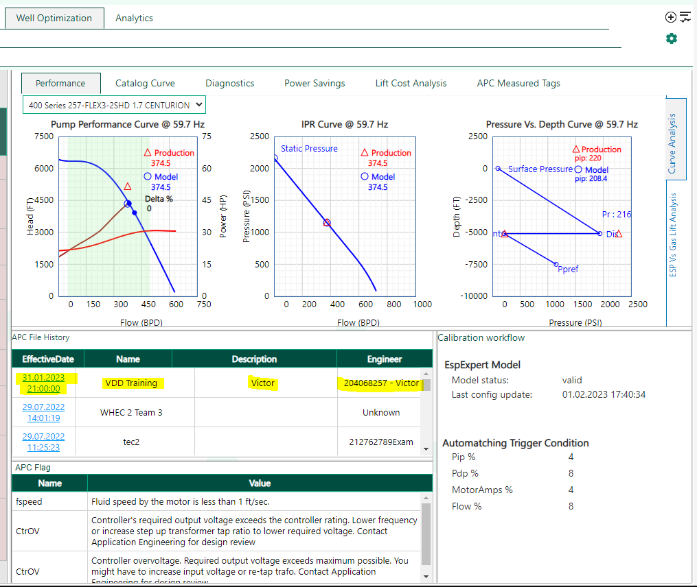
Cambio de paradigma en el monitoreo de grandes parques de BES.
Los Parámetros de monitoreo en el sistema BES han sido priorizados en función a la disponibilidad de los datos (caudal, Temperaturas de motor y de fluido de fondo, presión de boca de pozo y variables eléctricas como corriente y tensiones) y a las capacidades de procesamiento e interrelación de estos,
Tabla 1 - Evolución de Monitoreo BES
Nivel de Monitoreo | Parámetro Medido | Beneficios y limitaciones
Solo eléctrico | Medición continua de Corriente de motor | Opción de menor costo Limitado aporte al diagnóstico y control
Eléctrico más acústico | Medición continua de Corriente de motor | Bajo Costo PIP calculada puede ser incorrecta.
 | Nivel Dinámico (ecometrías)
Mediciones de Fondo Básicas | Corriente de motor continuo | Valores de Presión de fondo Precisos Escasa información de diagnostico
 | Presión de fondo Continuo
 | Temperaturas
Mediciones de Fondo avanzadas | Mediciones continuas de: | Permite Diagnósticos perfectos Permite un sistema avanzado de control Mayor costo, pero se recupera la inversión rápidamente.
 | Corriente de motor
 | Presión de fondo
 | Presión de descarga de bomba
 | Temperatura de motor
 | Vibraciones del sistema
 | Caudal de fluido de fondo
Notes:
La metodología propuesta abre una barrera para para convertir datos aislados en información que permita interpretar condiciones de eficiencia y riesgos operativos en dichos estados.
La metodología propuesta supera esta barrera, ya que transforma datos aislados en información que permite interpretar las condiciones de eficiencia y los riesgos operativos asociados con cada estado.
Esto fomenta una perspectiva centrada en la eficiencia energética, al establecer una conexión entre las variables de producción (caudal) y las variables energéticas (energía eléctrica consumida), lo cual nos permite comprender cómo el sistema artificial opera en términos de diseño, explotación y detección temprana de fallos, así como su capacidad de adaptación ante los cambios dinámicos del entorno.

Slide 4
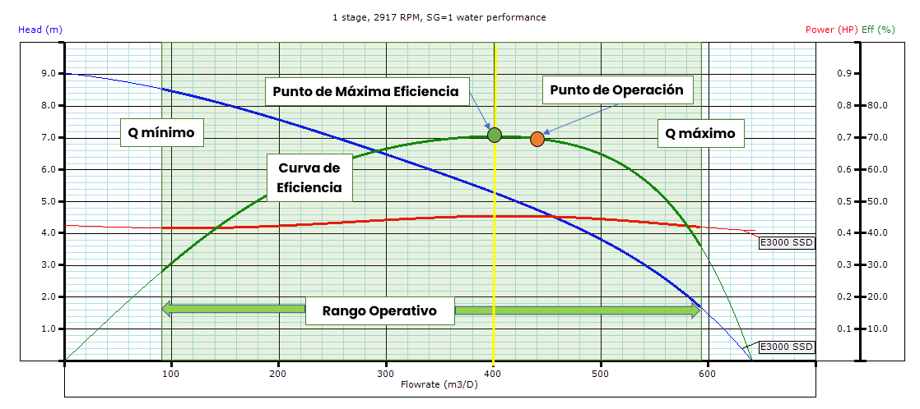
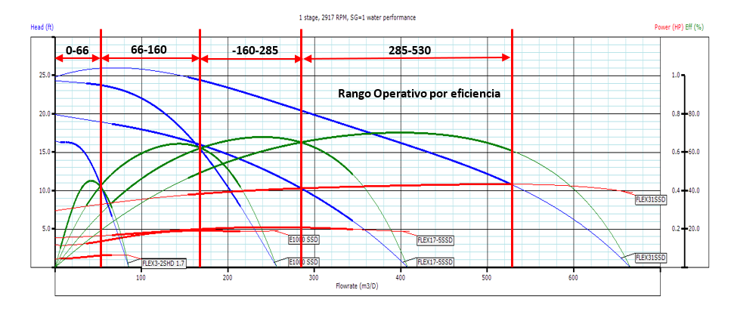
Estableciendo un Marco referencial .
La energía no ha sido considerada como una variable de seguimiento o diagnóstico.
Complejidad en interpretar el consumo energético, ya que está influenciado por múltiples parámetros interrelacionados, Tecnología de la bomba, parámetros de diseño, la profundidad de instalación, la altura de elevación, los caudales deseados. Incluso factores petrofísicos, como las propiedades del fluido del pozo
Notes:
Cómo se puede observar, la energía no ha sido considerada como una variable de seguimiento o diagnóstico. Esto se debe a la complejidad que implica interpretar el consumo energético, ya que está influenciado por múltiples parámetros interrelacionados, que van desde aspectos puramente mecánicos, como la tecnología de los elementos constructivos de la bomba, hasta parámetros de diseño, como la profundidad de instalación del equipo BES, la altura de elevación requerida y los caudales deseados. Incluso factores petrofísicos, como las propiedades del fluido del pozo, deben ser considerados.
Por lo tanto, para lograr una interpretación precisa de los datos energéticos, es necesario proporcionar detalles adicionales sobre el sistema o recurrir a simuladores o programas de diseño que ofrezcan una descripción completa y detallada.
La metodología propuesta supera esta barrera, ya que transforma datos aislados en información que permite interpretar las condiciones de eficiencia y los riesgos operativos asociados con cada estado.
Esto fomenta una perspectiva centrada en la eficiencia energética, al establecer una conexión entre las variables de producción (caudal) y las variables energéticas (energía eléctrica consumida), lo cual nos permite comprender cómo el sistema artificial opera en términos de diseño, explotación y detección temprana de fallos, así como su capacidad de adaptación ante los cambios dinámicos del entorno.

Slide 5
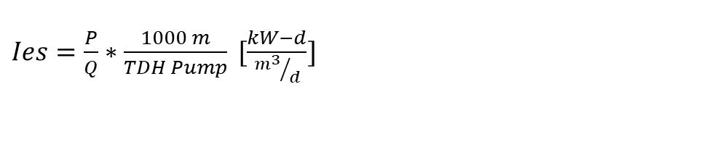


Metodología
1 Marco Referencial Por Rango
Tabla 2 índices energéticos Desviación standard, coeficiente de variación, límite superior e inferior
RANGO DE CAUDALES EN IM | 0-66 | 66-100 | 100-160 | 160-285 | 285-520
Media | 4,03 | 2,81 | 2,18 | 1,75 | 1,44
Desviación Standard | 1,37 | 0,70 | 0,55 | 0,46 | 0,36
CVIe [%] | 34,00 | 24,91 | 25,23 | 26,29 | 25,00
límite superior | 5,40 | 3,51 | 2,73 | 2,21 | 1,80
límite inferior | 2,66 | 2,11 | 1,63 | 1,29 | 1,08
Cantidad de pozos | 142 | 172 | 248 | 215 | 110
$Ies=\frac{P}{Q}∗\frac{1000 m}{TDH Pump} [\frac{kW−d}{{m^{3}}/d}]$
2 Tendencia del Rango
$$\overline{Ie}=\frac{{Ie}_{1+}{Ie}_{2+}{Ie}_{3+…}{Ie}_{n}}{n}=\sum_{i=1}^{n}{{Ie}_{i}}$$
3 Límites y desviación Standard
$$S_{Ie}=\sqrt{\frac{{\left({Ie}_{1}−\overline{Ie}\right)}^{2}+{\left({Ie}_{2}−\overline{Ie}\right)}^{2}+…{\left({Ie}_{n}−\overline{Ie}\right)}^{2}}{n−1}}$$
SPE-213680-MS.
$$Ul=\overline{Ie}+S_{Ie}$$
$$LL=\overline{Ie}−S_{Ie}$$

Slide 6
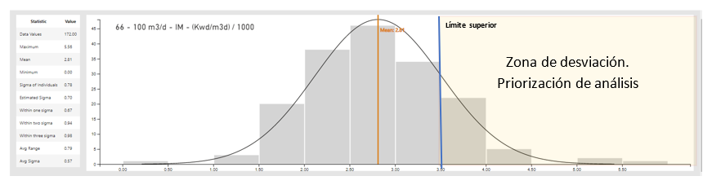
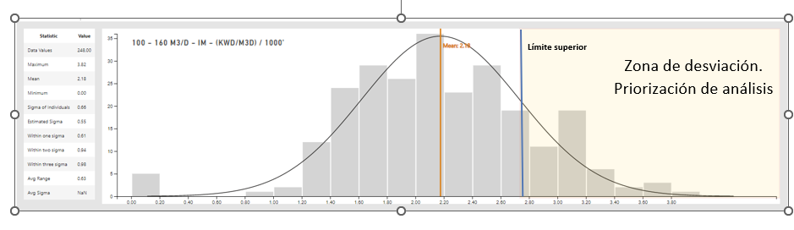
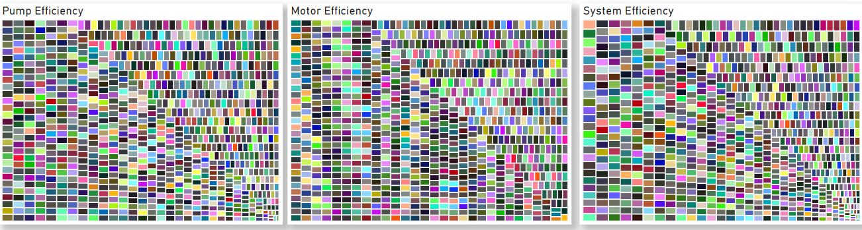
Metodología y Correlación con Riesgos operativos
Notes:
Como mostramos estos gráficos desde la parte analítica, pero también desde la parte del usuario debe encontrar la información simple priorizadas para una toma de decisión que lo motive a generar acciones.
La condición relativa de competencia entre los pozos baterías son nudges que llevan un poquito a incomodar dado la exposición de esa ineficiencia,
Nuestros dashboard identificar en forma de ranking impacto y motivos de esas ineficiencias, también con la posibilidad de exportar esos datos y trabajarlos numéricamente.

Slide 7
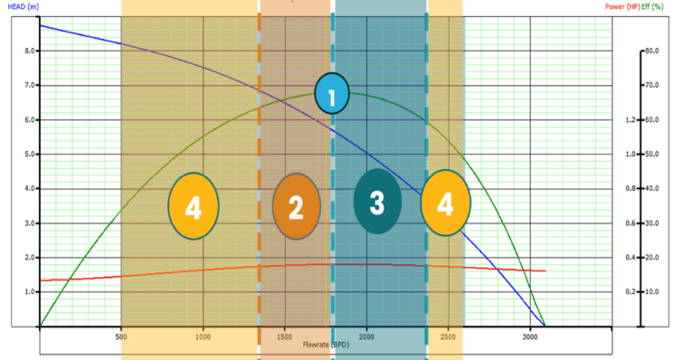
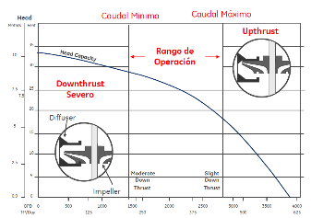
Correlación con Riesgo Operativo y fallas
Zona 1: Zona de máxima eficiencia
Zonas 2 y 3: Eficiencia aceptable (zona de diseño, desgaste propio)
Zona 4: Baja eficiencia (Downthrust o Upthrust)
Detección de desviaciones operativas
Pérdidas de Hermeticidad en tuberías
Funcionamiento en zona 4 (fuera de rango mínimo o rango máximo)
Pérdida de eficiencia por alto runlife
Recirculación en puente de producción
Fallas en equipos operando en modos de control con realimentación (PID, Ilimit, Imod…)
Notes:
Los pozos en la zona de desviación pueden darnos indicios de riesgos complementando tanto a las alarmas de paros (sobre carga, baja carga, sobre temperatura de motor, etc.) como las simulaciones con software.
Producir ineficientemente un equipo puede estar asociado a una pérdida de hermeticidad, resbalamiento excesivo de rotores por baja tensión, trabajar muy alejado del punto de máxima eficiencia, etc.
Riesgo operativo: equipo fuera de parámetros de diseño (bomba)
Los desvíos operativos podrían ser compensados (con frecuencia, por ejemplo) y podríamos no saber que estamos operando con desvio

Slide 8
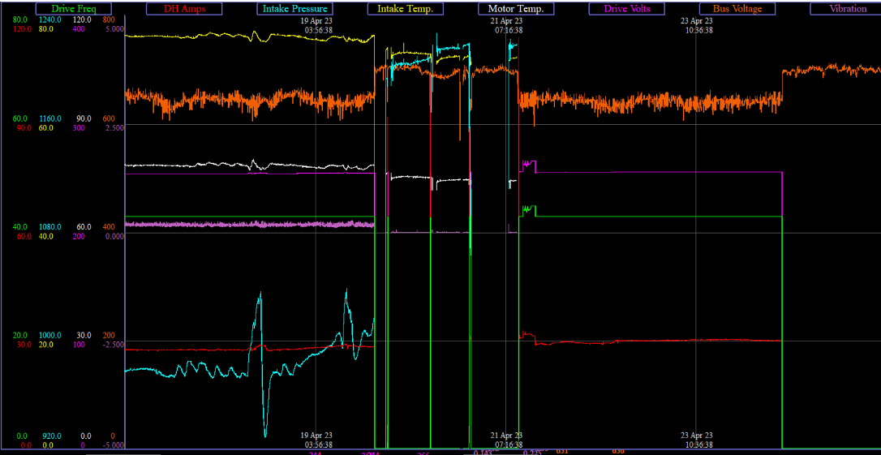
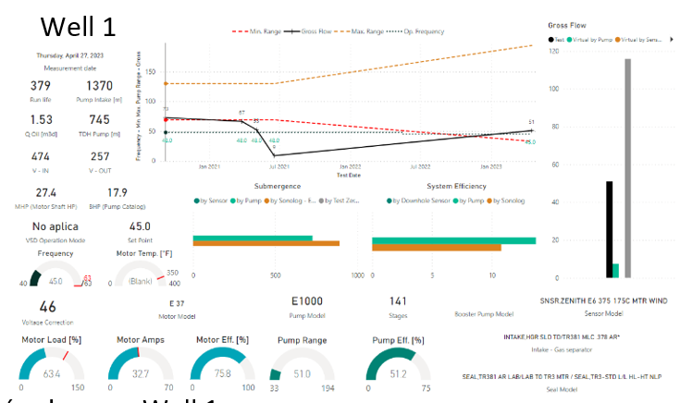
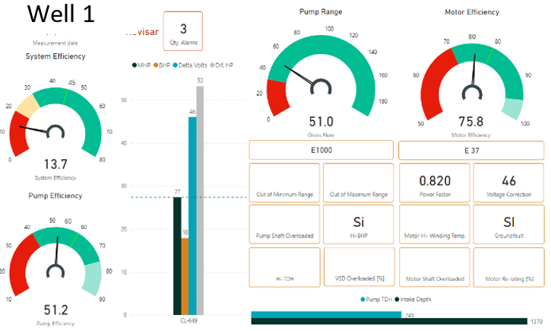
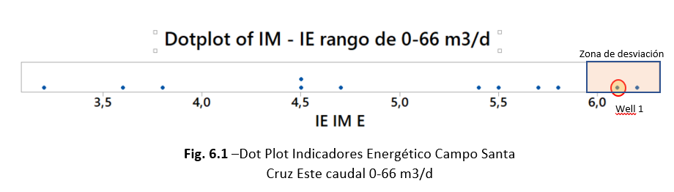
Ejemplo 1: Pérdida de Hermeticidad en Cañería
18.5 % de las fallas (20% de las fallas prematuras) – Principal causa de falla en SCZ
Identificación temprana, pérdidas de hermeticidad pequeñas
Riesgo de pesca – incremento costo intervención - Seguridad
Incremento de presión de fondo y corriente
Equipo a tierra falla posterior
Corriente
Presión de fondo
Notes:
Las perdidas de hermeticidad en tubería para 2022 representaron el 20 % de las fallas prematuras en Zona sur (Es la falla de mayor peso)
La identificación temprana de la misma no solo tiene implicancias en la reducción del excedente de energía o déficit de caudal, si no también como herramienta para evitar fallas en cascada en la bomba, motor, cable o en el peor de los casos, un desprendimiento de la tubería que provoque una pesca del equipo.
Tenemos un dot plot de IM donde podemos ver en la zona de deviación el pozo denominado Well 1
1: perdida de producción
2: incremento del consumo energético
3: pesca potencial –> incremento horas de int - riesgo de perder el pozo – int con WO
4: riesgo de seguridad para las personas en la intervencion

Slide 9
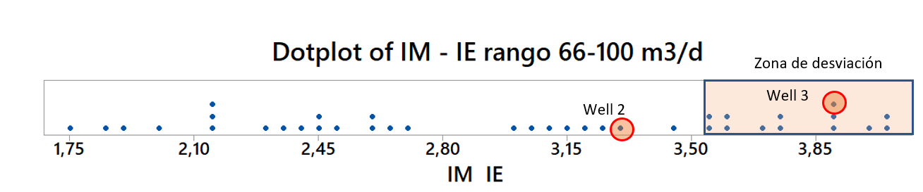
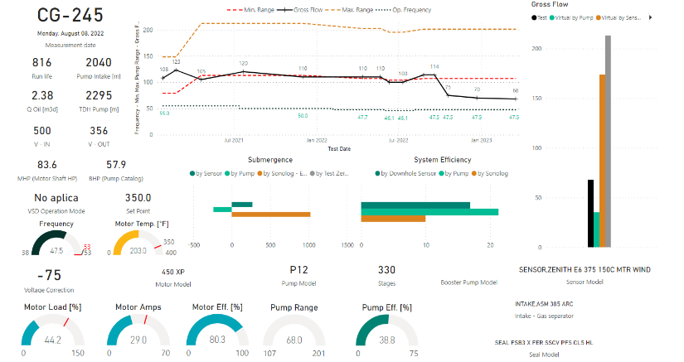
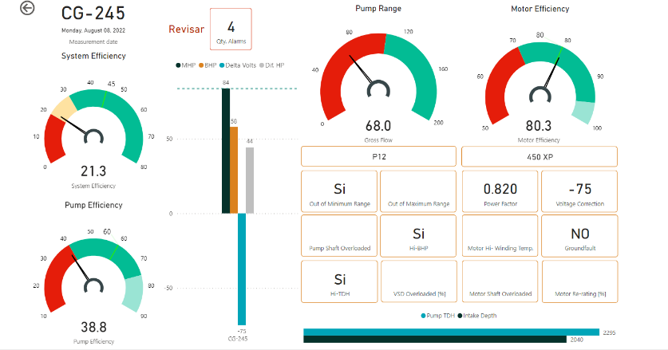
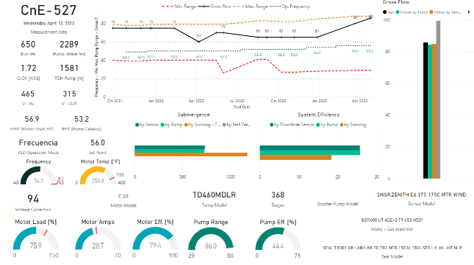
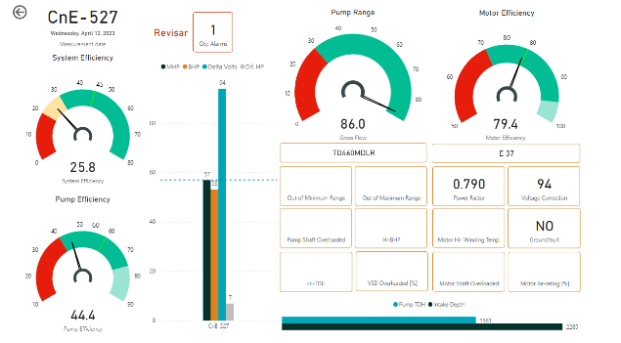
Ej. 2 y 3: Operación en zonas de rango máximo y rango mínimo
Well 3
Well 3
Well 2
Well 2
Notes:
Se muestra a continuación el caso del pozo identificado como Well 2. El equipo se encuentra operando a la derecha del punto de mayor eficiencia, cercano a punto máximo operativo recomendado. Este equipo se ve impactado por un aumento de caudal dado por un incremento en la inyección de la zona, en este caso el impacto no es tan elevado para llevarlo a la zona de deviación dado que el motor toma carga al 76% y no pierde tanta eficiencia como cuando los motores se descargan.
El equipo se encuentra con una eficiencia del sistema del 25.8% produciendo 86 m³/d con una bomba del rango de 0 a 66 m³/d. uno de los puntos de mejora es ajustar la tensión de motor para reducir el resbalamiento.
Rango mínimo
En este ejemplo el pozo denominado Well 3, el cual presenta su índice energético dentro de la zona de desviación en la Figura 6.5, ha ido perdiendo caudal progresivamente llevando al equipo a trabajar fuera del rango mínimo en zona de muy baja eficiencia. Como medida de corrección (adicionalmente a realizar la adecuación del pozo) es necesario acompañar estas variaciones de caudal con ajustes de tensión en superficie para mitigar el impacto de la ineficiencia inherente del motor (IM).

Slide 10
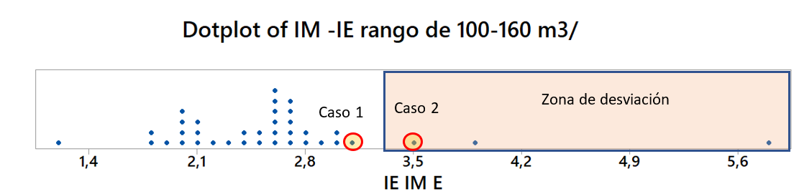
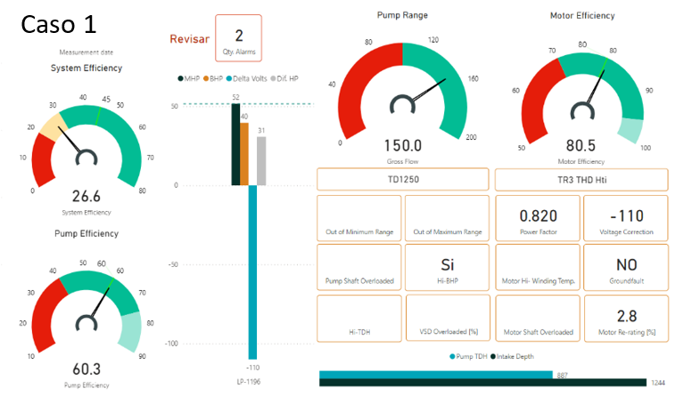
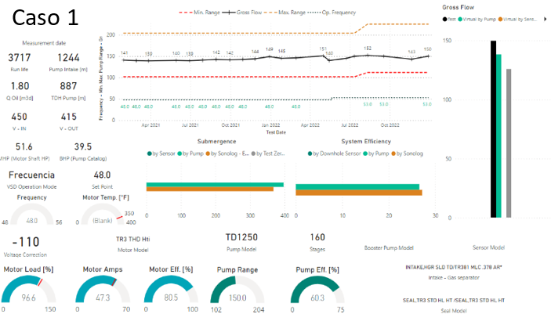
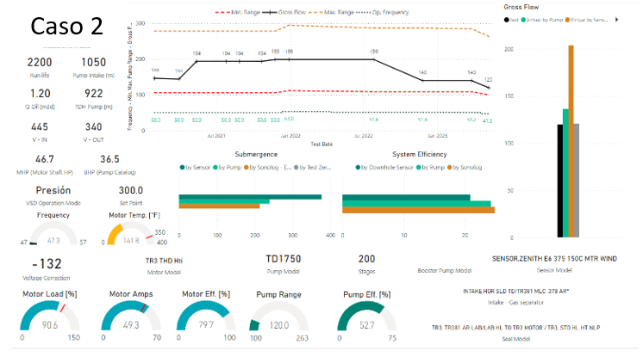
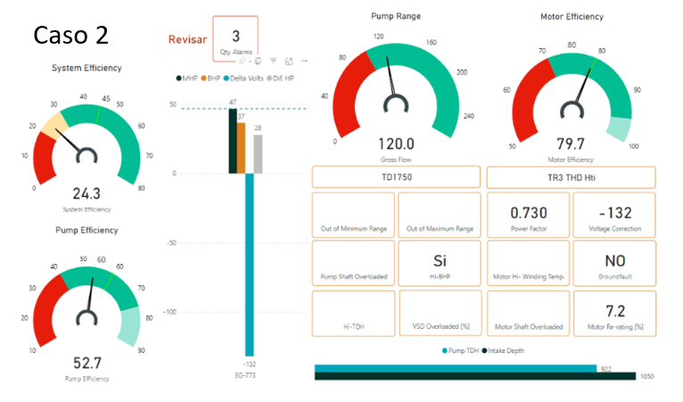
Ej. 4 y 5: Alto Run Life
Notes:
En estos dos casos disponemos de un equipo con alto run life 3717 dias pero en rango optimoel consume tiene tendencia elevada pero no sobrepasa los limites sin embargo equipos con alto run life con desoptimizacion de motor
En el Caso 1 se puede ver como el indicador energético en un pozo de 3717 días de funcionamiento se desplaza hacia la derecha cercano a la zona de desviación en la Figura 6.8, este equipo posee baja eficiencia, pero se observa que los controles de producción se mantienen estables a lo largo de los años.
En este caso la eficiencia de la bomba es del 60.3% no es mala eficiencia.
El Caso 2 es un equipo que tiene 2200 días en funcionamiento, pero se observa que el pozo declina y el punto operativo de la bomba también se aleja del punto de eficiencia máxima, esta contribución adicional en la pérdida de eficiencia suma al desgaste por días corridos y desplaza más a la derecha al índice energético del equipo llevándolo a la zona de desviación.
Oportunidad de ajuste en superficie. NO TODO ES FALLA. Podría optimizar equipo y pasar a PMM mas bba de mejor eficiencia (mejora tecnológica)

Slide 11
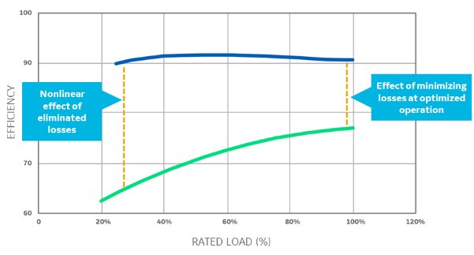
Impacto de la tecnología en las estrategias de eficiencia Energética
El PMM sostiene su característica en un rango ampliado de carga
Alta densidad de potencia y torque, longitud reducida alto factor de potencia y eficiencia.
PMM 375 series
375 series induction motor
Notes:
Acá aparece el PMM. Sostiene la eficiencia en rango muy apmlio de cargas. N necesita casi ajuste de superficie.

Slide 12
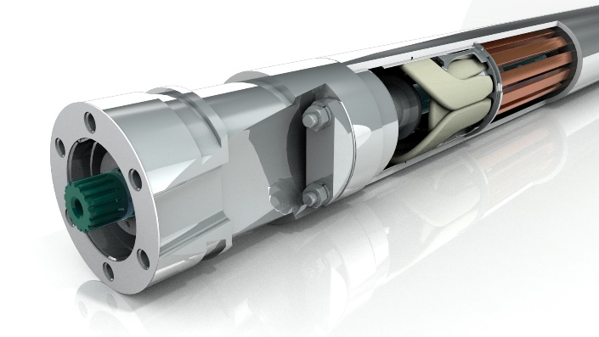
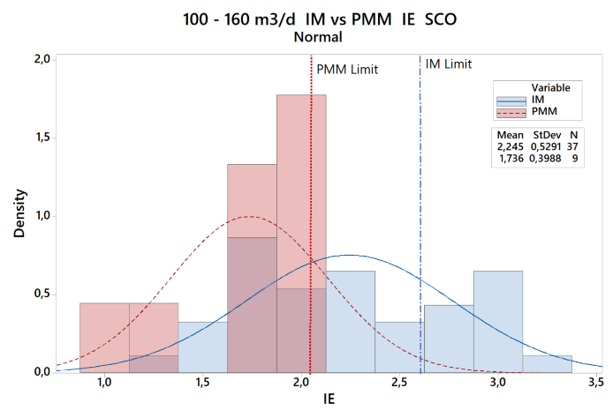
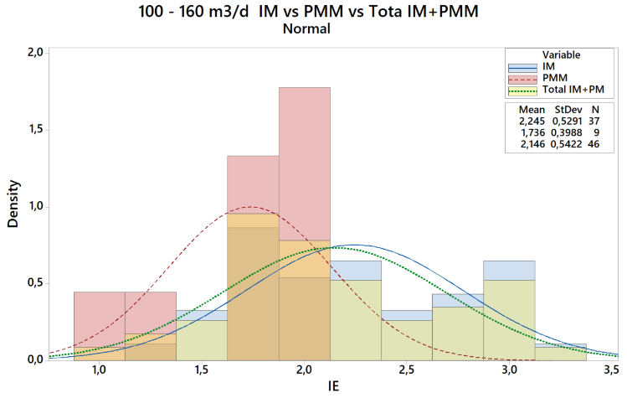
Impacto de la tecnología en las estrategias de eficiencia Energética
PMM es uno de los drivers más importantes a la hora direccionar una estrategia de eficiencia energética del sistema.
Se deben ajustar los límites de los límites de los indicadores energéticos para la tecnología PMM
Los PMMs impactan no solo mejorando la eficiencia y el consumo energético para un caudal establecido, si no que permite sostenerla cuando las bombas se alejan del punto de máxima eficiencia en comparación con los motores IM.
Notes:
Se puede observar la distribución de consumos por tecnología de motores en el gráfico de la izquierda
En el gráfico de al derecha sepuede observar el impacto total en conjunto con las curvas individuales de tecnología, se puede observar qu

Slide 13
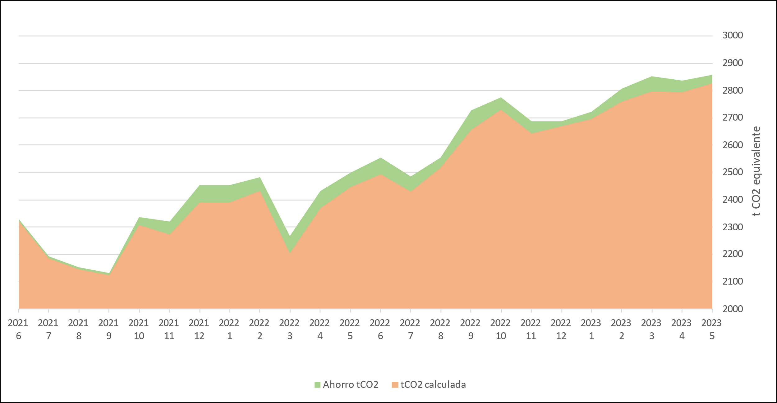
Huella de carbono - eficiencia
Instalación PMM por IM
18,5% CO2 3,6 tCO2/mes
Corrección PF:
1 tCO2/equipo/mes
Consumo energético
7.5 kW-h/equipo
Parque actual (solo el 10% PMM)
El ahorro acumulado 24 meses fue de alrededor de 1000 tCO2 equiv.
parque teórico del 65% PMM, casi 6500 toneladas de CO2/año.

Slide 14
Evolución de indicadores
En uso como herramienta altamente efectiva en la detección temprana de problemáticas que impactan la eficiencia del sistema, como recirculación en superficie, fugas en el tubería, obstrucciones o deterioro de bombas, y desajuste en la tensión de alimentación, entre otros.
El cambio de paradigma en la toma de decisiones constituye uno de los mayores desafíos a los que nos enfrentamos actualmente en la operación diaria de pozos. Disponer de la información contribuye a facilitar la toma de decisión en la corrección de la desviación,
Visualización clara de los datos necesarios para la toma de decisiones. Priorización gráfica, ranking de eficiencia/ineficiencia
Estos indicadores representan una herramienta fundamental para minimizar el impacto ambiental de las emisiones de CO2 y permiten visualizar patrones de eficiencia e ineficiencia incorporando el concepto energético a las variables de standard de monitoreo.
Debido al contexto internacional y nacional de restricciones en la provisión de materiales, se priorizan los pozos con pérdida total de producción.

Slide 15
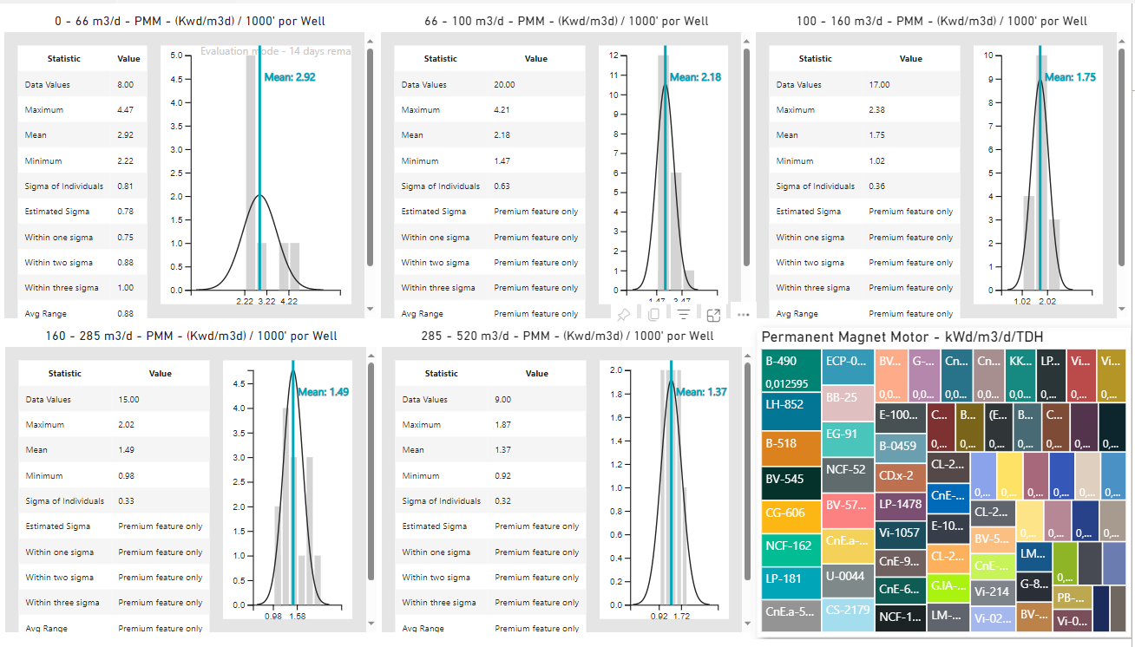
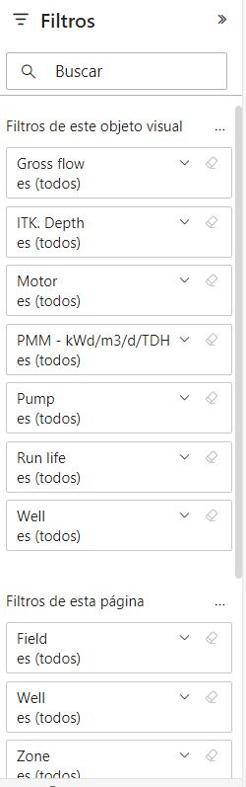
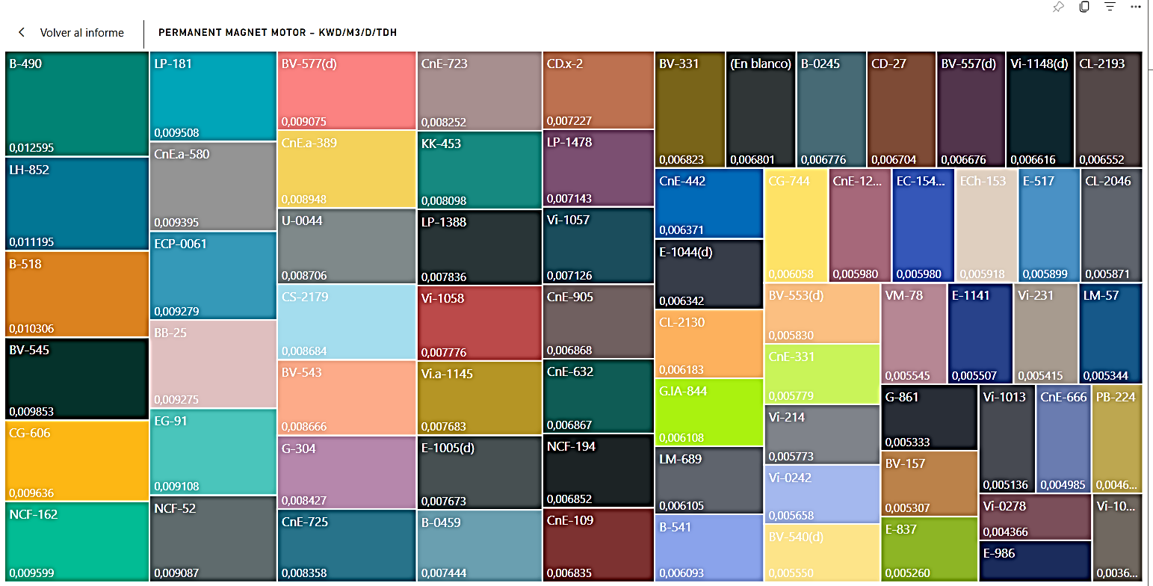
Impacto de la tecnología en las estrategias de eficiencia Energética
Notes:
Seguimiento de tendencias mensuales, identificación simple fácil priorizada para la toma de decisiones
Hacer énfasis en como ayuda a la toma de decisiones proveer la info ordenada y como esto puede impactar en hacer foco en la eficiencia energética.

Slide 16
Conclusiones
  El método brinda un marco referencial, permite una rápida evaluación de grandes parques BES y la detección temprana de desvíos, dando visibilidad de cómo se está consumiendo energía,
  Identificación temprana de fallas por tubing leak, permite evitar altos costos intervención compleja, eliminar riesgos operativos durante la intervención y utilizar el recurso energético de forma eficiente y responsable.
  Barreras: están dadas por el impacto económico de corto plazo, disponibilidad de recursos y priorización ante pozos en falla con pérdida total de la producción.
  Comportamiento: La forma en que las personas toman decisiones relacionadas con la energía y la operación de los equipos tiene un impacto significativo en toda estrategia de disminución de la huella de carbono y uso eficiente de la energía, Los equipos ineficientes no son prioritarios a la hora de planificar intervenciones. Deben competir con aquellos pozos en merma o con oportunidad de Adecuación.
  Disponer de manera sencilla de herramientas o algoritmos que faciliten la interpretación y toma de decisiones puede hacer más propicio el escenario para lograr los objetivos económicos y técnicos en busca de un desarrollo sustentable y competitivo del sistema BES
Notes:
Hacer énfasis que hoy en día la ineficiencia o desvío energético no es vista como una falla.
Desafíos a futuro:

Slide 17
Desafíos
Expansión de la utilización de la metodología (masificación).
Incorporación del concepto IE en software de análisis mediante IA.
Eficiencia Energética como desvio Operativo asociación con posibles fallas.
Notes:
Hacer énfasis que hoy en día la inficiencia o desvio energético no es vista como una falla.

Slide 18
Muchas Gracias

